Slide 1
Обособленные обстоятельства

Slide 2
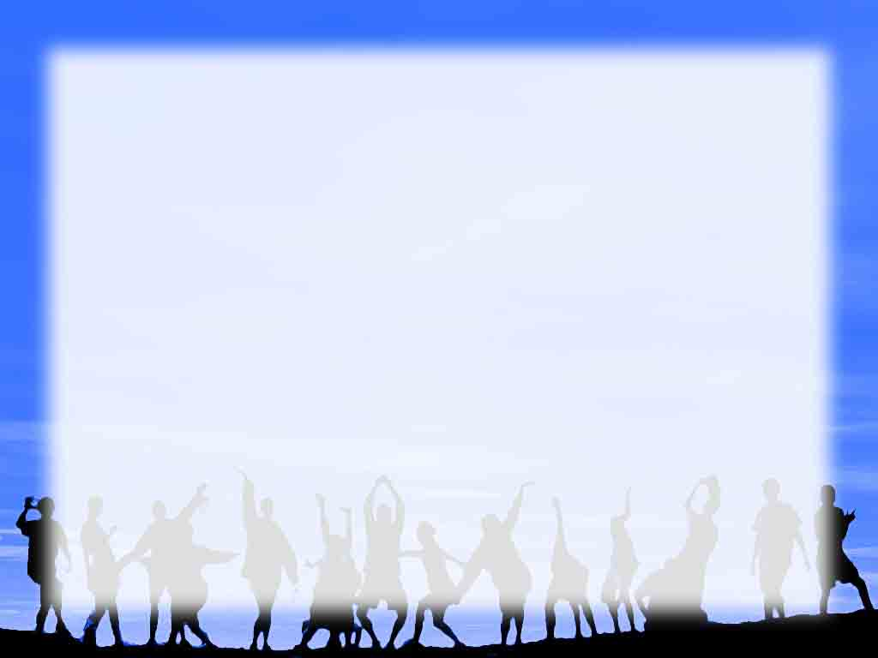
1. Что такое
ОБОСОБЛЕННЫЕ ОБСТОЯТЕЛЬСТВА?
Обособленные обстоятельства –
это обстоятельства,
которые выделены интонационно
и пунктуационно.
Обстоятельства отвечают на вопросы
ГДЕ? КУДА? КОГДА? ОТКУДА?
ПОЧЕМУ? ЗАЧЕМ? и КАК?
,
,
,
,
,
,

Slide 3
2. Чем могут быть ВЫРАЖЕНЫ
обособленные обстоятельства?
Обособленные обстоятельства могут быть выражены:
одиночным деепричастием
(Пошумев, река успокоилась)
2. деепричастным оборотом
(Мужики, увидев помещика, сняли шапки)
3. сравнительным оборотом
(Голова у нее острижена, как у мальчишки)
4. оборотом с предлогом НЕСМОТРЯ НА
- обстоятельство уступки
(На улицах, несмотря на яркое солнце, горели фонари. )
,
,
,
,
,
,

Slide 4
2. Чем могут быть ВЫРАЖЕНЫ
обособленные обстоятельства?
5. существительными с производными предлогами БЛАГОДАРЯ, СОГЛАСНО, ВОПРЕКИ, ВВИДУ, ВСЛЕДСТВИЕ, ПРИ УСЛОВИИ, ПО ПРИЧИНЕ и т.п.
(В комнате Елены, благодаря плотным занавескам, было почти темно.
Дети, вопреки морозу, вышли погулять.
Детям, по причине малолетства, не определили никаких должностей)
,
,
,
,
,
,

Slide 5
Река пенилась вздымая валы.
Листья падая шепчутся.
Задачу я решил шутя.
Серёжа бежал сломя голову.

Slide 6
Река пенилась, вздымая валы.
Листья, падая, шепчутся.
Задачу я решил шутя.
Серёжа бежал сломя голову.

Slide 7
Задачу я решил шутя.
Решил шутя – «легко», нет значения «решал и шутил»
Смеясь и шутя, мы побежали к реке.
(Мы смеялись и шутили, когда побежали к реке.)

Slide 8
Не вставайте, отвечайте сидя.
Махнём не глядя, как на фронте говорят.
Не рекомендуется читать лёжа.
«С МЕСТА»
«ВСЛЕПУЮ»
«В ГОРИЗОНТАЛЬНОМ ПОЛОЖЕНИИ»

Slide 9
Никогда не обособляется одиночное деепричастие,
которое уже перешло в простое наречие.
Запомни: лёжа,
сидя,
стоя,
молча,
не глядя,
нехотя,
играя,
шутя.

Slide 10
Никогда не обособляется
деепричастный оборот, представляющий собой
фразеологический оборот
Серёжа бежал сломя голову.
«БЫСТРО»
Спустя рукава, не мудрствуя лукаво, не покладая рук, не переводя дыхание, положив руку на сердце,
и др.

Slide 11
ЗАДАНИЕ: внимательно прочитать текст. Расставить знаки препинания,
объяснить их, начертить схемы.
Урну с водой уронив об утес ее дева разбила.
Дева печально сидит праздный держа черепок.
Чудо! Не сякнет вода изливаясь из урны разбитой.
Дева над вечной струей вечно печальна сидит.
А.С. Пушкин «Царскосельская статуя»
Дополнительный вопрос.
-Какие члены предложения называются обособленными?
Ответ. Члены предложения, выделяемые по смыслу и интонационно, называются обособленными. По значению приближаются к сказуемому, поэтому являются как бы добавочным сказуемым.

Slide 12
ВЫПОЛНИТЕ ТЕСТОВУЮ РАБОТУ.
ЗАПЯТАЯ СТАВИТСЯ.
1. Дорога идет извиваясь между кустарниками.
2. В темноте чьи-то глаза смотрели не мигая.
3. Спят журавли обыкновенно стоя.
4. Сгущаясь и темнея бежит перед ним лиловая зыбь.
5. Волны шумят ударяясь о скалы.
6. Крепясь и помалкивая думал Илья перетерпеть непогоду.

Slide 13
Укажите предложения
с обособленными
обстоятельствами.
1. Около дороги нежно прислонившись друг к другу о чем-то шептались две ивы.
2. Солнце спрятавшись за узкое сизое облако золотит края его.
3. Пошумев река успокоилась.
4. Скалы покрытые инеем уходили в неясную даль.
5. Поток стремительны й и бурный подмывал дорогу.
6. От Урала до Дуная до большой реки колыхаясь и сверкая движутся полки.

Slide 14
Сосчитайте, сколько запятых пропущено в предложении.
Адъютант тщательно но недовольно козырнув
побежал выполнять приказание, а генерал
повернулся и не оглядываясь быстро пошел в
другую сторону огибая развалины дома.

Slide 15
Укажите правильное продолжение предложения.
Глядя на картину…
А) создается впечатление, что ласточка сейчас взлетит.
Б) обратите внимание на цвет осеннего неба перед закатом.
В) мне вспомнилась та далекая осень.
Г) неожиданно погас свет.

Slide 16
РЕФЛЕКСИЯ
1. Сегодня я узнал (а)….
2. Было трудно….
3. Я научился…
4. Теперь я могу…
5. Самым интересным моментом …
6. Я научился…

Slide 17
Домашняя работа
Упр. 318, 319

